Slide 1
Konsep Pemodelan Enterprise

Slide 2
Capaian pembelajaran
Mahasiswa mampu menjelaskan bahasa, pedoman, dan visualisasi yang digunakan sebagai dasar pembuatan sebuah pemodelan arsitektur enterprise

Slide 3
Topik bahasan
Dasar pemodelan enterprise
Konsep layer dalam pemodelan enterprise
Notasi pemodelan
Contoh pemodelan enterprise

Slide 4
Dasar pemodelan enterprise

Slide 5
Pengantar
Perusahaan membutuhkan pendekatan arsitektur terintegrasi, dan telah mengembangkan praktek arsitekturnya sendiri.
Namun mereka kurang pengalaman untuk dukungan dalam rancangan, komunikasi, realisasi, dan manajemen arsitektur → siklus hidup arsitektur.
Dalam kaitan dengan siklus hidup arsitektur, beberapa kebutuhan dapat dikategorikan sebagai berikut:

Slide 6
Design: saat merancang arsitektur, Arsitek harus menggunakan sebuah vocabulary yang umum dan jelas untuk menghindari kesalahpahaman serta membuat rancangan yang jelas.
Communication: arsitektur akan disebar ke berbagai stakeholder di dalam maupun luar organisasi, misal pimpinan, perancang sistem, atau rekan alihdaya.
Realisation: untuk mendorong realisasi arsitektur dan mendapat feedback dari realisasi terhadap arsitektur aslinya, maka harus ada kaitan dengan aktivitas perancangan secara lebih detil, misal rancangan proses bisnis, pemodelan informasi, atau pengembangan software.
Change: arsitektur selalu meliputi sebagian besar dari organisasi dan mungkin berhubungan dengan beberapa arsitektur lain. Sehingga perubahan pada arsitektur mungkin memiliki dampak yang besar.

Slide 7
Mendeskripsikan arsitektur enterprise
Konsentrasi pada hal - hal penting untuk arsitektur enterprise, dan batasi pada hanya elemen - elemen inti dari domain, serta fokus khususnya pada hubungan dan interaksi diantara mereka.
Domain adalah bagian dari sebuah konsepsi (kumpulan dari elemen2) dari dunia yang dianggap sebagai beberapa ‘bagian’ atau ‘aspek’ dari dunia.
Oleh karena itu digunakan model.
Sebuah model adalah abstraksi dan konsepsi jelas dari sesuatu (di dunia nyata) yang fokus pada aspek atau elemen spesifik, dan abstraksi dari elemen lainnya, tergantung dari maksud model tersebut dibuat.
Pemodelan adalah tindakan yang bermaksud mengabstraksi sebuah model dari (apa yang dianggap sebagai) sebuah bagian dari dunia.

Slide 8
Sebuah view dijelaskan melalui viewpoint, yang menentukan bagaimana membuat view yang dapat mengikuti kemauan stakeholder, untuk arsitektur yang sedang dikembangkan.
View adalah sebuah representasi dari sebuah sistem dari sudut pandang dan pertimbangan yang saling berhubungan.
Apa yang sebaiknya terlihat dan tidak pada viewpoint tertentu tergantung sepenuhnya pada pertimbangan stakeholder.
Viewpoint adalah sebuah spesifikasi dari kesepakatan untuk membangun dan menggunakan sebuah view; sebuah pola atau template yang digunakan untuk mengembangkan view individual dengan menetapkan maksud dan audience untuk sebuah view serta teknik untuk pembuatan dan analisisnya.

Slide 9
Dalam situasi yang ideal, akan terdapat sebuah model tunggal untuk arsitektur enterprise, untuk memastikan koherensi dan konsistensi antara seluruh bagian yang berbeda-beda.
Dengan model tunggal akan lebih memungkinkan untuk membuat teknik yang baik untuk visualisasi dan analisis arsitektur enterprise, bahkan bila model ini belum lengkap dan belum konsisten sepenuhnya.

Slide 10
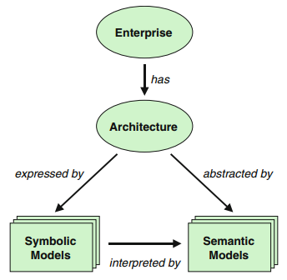
Model Simbolik dan Semantik
Sebuah model simbolik mengekspresikan properti arsitektur dari sistem dengan menggunakan simbol yang mewakili dunia nyata.
Sebuah model semantik adalah sebuah interpretasi dari model simbolik, mengekspresikan arti dari simbol dalam model tersebut.

Slide 11
Komunikasi arsitektur enterprise
Tujuannya adalah untuk membantu melihat bagaimana pengembangan dan pemodelan arsitektur dapat didukung secara optimal dengan mendiskusikan mengapa bentuk pemodelan tertentu digunakan pada beberapa situasi dan bagaimana ini dapat memenuhi tujuan dalam prosesnya.
Sudut pandang teoritis akan fokus pada komunikasi selama pengembangan sistem pada umumnya.
Sudut pandang praktis akan mengambil bentuk sebagai kumpulan panduan praktek untuk membantu Arsitek memilih dan mendefinisikan pendekatan deskripsi arsitektur.

Slide 12
Teknik komunikasi
Brown-paper session: sesi kelompok terstruktur (max 15 orang) dimana item (keyword atau kalimat pendek) digali dari individu dalam kelompok sebagai jawaban atas pertanyaan.
Elicitation interview: sebuah wawancara dimana Analis memberi pertanyaan informatif kepada informan.
Workshop: melibatkan 1-15 orang, bekerja secara interaktif pada satu model atau view, dimediasi oleh Arsitek atau Analis.
Validation interview: sebuah wawancara dimana Analis ingin mengetahui apakah view atau model sesuai dengan view dan harapan informan.
Committing review: sebuah kelompok stakeholder disajikan dengan sejumlah alternatif model atau view serta dampaknya.
Presentation: melibatkan 1-3 orang menyajikan sebuah model atau view kepada kelompok (hingga 100 orang).
Mailing: sebuah bentuk komunikasi massal, dimana sebuah model atau view disajikan atau diberikan ke banyak orang.

Slide 13
Konsep layer dalam pemodelan enterprise

Slide 14
Sebuah bahasa/language untuk pemodelan arsitektur enterprise harus bisa fokus pada hubungan antar domain.
Dengan language seperti itu, dapat dibuat model:
Semua struktur global di dalam setiap domain, yang menunjukkan elemen utama dan ketergantungannya, dengan cara yang mudah untuk dipahami oleh orang awam.
Hubungan yang ada di antara domain.
Terdapat tiga layer utama:
Business layer
Application layer
Technology layer

Slide 15
Layer Bisnis menawarkan produk dan jasa kepada pelanggan eksternal, yang direalisasikan di dalam organisasi melalui proses bisnis (yang dilakukan oleh business actor atau role).
Layer Aplikasi mendukung layer bisnis dengan layanan aplikasi yang direalisasikan melalui komponen aplikasi (software).
Layer Teknologi menawarkan layanan infrastruktural (misal layanan pemrosesan, penyimpanan/storage, dan komunikasi) yang diperlukan untuk menjalankan aplikasi, direalisasikan melalui perangkat komputer dan komunikasi serta software sistem.

Slide 16
Konsep Layer Bisnis
Konsep Struktur Bisnis
Business actor: sebuah entitas organisasi yang mampu untuk menjalankan perilaku.
Seorang business actor bisa saja seorang individu.
Business role: tanggung jawab untuk menjalankan perilaku tertentu yang bisa ditugaskan kepada seorang aktor bisnis.
Sebuah business process atau function dapat diartikan sebagai perilaku internal yang ditugaskan kepada satu business role tunggal.
Nama business role sebaiknya berupa noun.
Business collaboration: sebuah agregasi dari dua atau lebih business role yang bekerja bersama untuk menjalankan perilaku kolektif.
Nama business collaboration sebaiknya berupa noun.

Slide 17
Business interface: sebuah titik akses dimana layanan bisnis dibat tersedia bagi lingkungannya.
Nama business interface sebaiknya berupa noun.
Location: sebuah titik konseptual dalam ruang.
Business object: sebuah elemen pasif yang memiliki relevansi dari sudut pandang bisnis.
Nama business object sebaiknya berupa noun.
Representation: bentuk yang diketahui dari informasi yang dibawa oleh business object.
Sebuah business object tunggal dapat memiliki beberapa representation yang berbeda, namun sebuah representation selalu dimiliki oleh satu business object tertentu.

Slide 18
Konsep Perilaku Bisnis
Business service: sebuah layanan yang memenuhi sebuah kebutuhan bisnis untuk seorang pelanggan (internal atau eksternal dari organisasi).
Nama business service sebaiknya adalah atau mengandung verb berakhiran ‘-ing’.
Business process: sebuah perilaku yang mengelompokkan perilaku berdasarkan pada sebuah urutan aktivitas. Ini dimaksudkan untuk menghasilkan sebuah kumpulan produk dan jasa yang ditentukan.
Nama business process sebaiknya adalah atau mengandung verb dalam bentuk simple present tense.
Business function: sebuah elemen perilaku yang mengelompokkan perilaku berdasarkan pada kumpulan kriteria yang terpilih (biasanya membutuhkan business resource dan/atau competence).
Nama business function sebaiknya adalah atau mengandung verb berakhiran dengan ‘-ing’.

Slide 19
Business interaction: sebuah elemen perilaku yang menjelaskan perilaku dari sebuah business collaboration.
Sebuah business interaction adalah sebuah unit perilaku mirip dengan sebuah business process atau function, namun dilakukan oleh dua atau lebih collaborating role dalam organisasi.
Nama business interaction sebaiknya berupa verb dalam bentuk simple present tense.
Business event: sesuatu yang terjadi (secara internal atau eksternal) dan mempengaruhi perilaku.
Sebuah business event paling banyak digunakan untuk memodelkan sesuatu yang memicu perilaku.
Sebuah business event sebaiknya memiliki nama yang mengandung verb dalam bentuk past atau present perfect tense.

Slide 20
Konsep Bisnis Tingkat-tinggi
Product: sebuah kumpulan koheren dari layanan beserta kontrak/persetujuannya, yang ditawarkan sebagai suatu keseluruhan kepada pelanggan (internal atau eksternal).
Contract: sebuah spesifikasi persetujuan formal atau informal yang menjelaskan hak dan kewajiban yang berkaitan dengan sebuah produk.
Value: harga, kegunaan, atau kepentingan relatif dari sebuah produk atau jasa bisnis.
Meaning: pengetahuan atau kepakaran yang ada dalam dalam business object atau representation, dalam konteks tertentu.

Slide 21
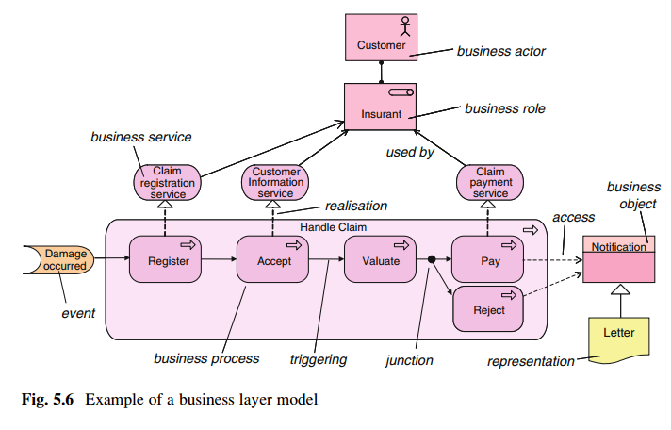

Slide 22
Konsep Layer Aplikasi
Konsep Struktur Aplikasi
Application component: sebuah bagian yang modular, dapat dijalankan, dan dapat tergantikan dari sebuah sistem yang mengenkapsulasi konten dan mengekspose fungsionalitasnya melalui kumpulan antarmuka.
Nama application component sebaiknya adalah noun.
Application collaboration: agregasi dari dua atau lebih komponen aplikasi yang bekerja bersama untuk menjalankan perilaku kolektif.
Nama application collaboration sebaiknya adalah noun.

Slide 23
Application interface: sebuah titik akses dimana sebuah layanan aplikasi dibuat tersedia bagi seorang pengguna atau komponen aplikasi lainnya.
Sebuah application interface adalah lokasi (logical) dimana layanan sebuah komponen dapat diakses.
Nama application interface sebaiknya adalah noun.
Data object: sebuah elemen pasif yang tepat untuk pemrosesan terotomasi.
Nama data object sebaiknya adalah noun.

Slide 24
Konsep Perilaku Aplikasi
Application service: sebuah layanan yang mengekspose perilaku terotomasi.
Nama application service sebaiknya adalah verb berakhiran ‘-ing’ atau mengandung kata ‘service’.
Application function: sebuah elemen perilaku yang mengelompokkan perilaku terotomasi yang dapat dijalankan oleh sebuah komponen aplikasi.
Nama application function sebaiknya adalah verb berakhiran ‘-ing’.
Application interaction: sebuah elemen perilaku yang mendeskripsikan perilaku dari sebuah kolaborasi aplikasi.
Nama application interaction sebaiknya adalah atau mengandung verb dalam bentuk present tense.

Slide 25
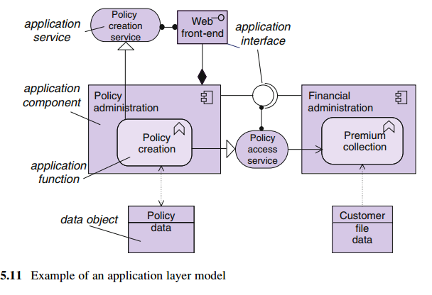

Slide 26
Penyelarasan Bisnis – Aplikasi
Layer aplikasi dan layer bisnis dapat dengan mudah dihubungkan dalam ArchiMate.
Dua jenis hubungan menyediakan kaitan ini:
Layanan aplikasi dapat digunakan oleh perilaku bisnis dan antarmuka aplikasi dapat digunakan oleh peran aktor bisnis, misalnya ada hubungan dukungan antara layer aplikasi dan bisnis.
Data object dapat mewujudkan business object; artinya bahwa sebuah data object adalah sebuah perwujudan elektronik dari business object, misalnya ada sebuah hubungan implementasi antara layer aplikasi dan bisnis.

Slide 27
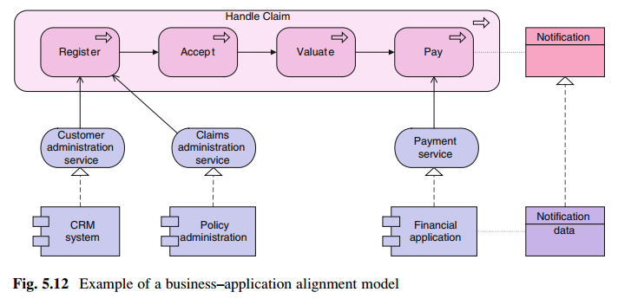

Slide 28
Konsep Layer Teknologi
Konsep Struktur Teknologi
Node: sebuah sumberdaya komputasional dengan mana artefak dapat disimpan atau dijalankan untuk eksekusi.
Infrastructure interface: sebuah titik akses dimana layanan infrastruktural yang ditawarkan oleh sebuah node dapat diakses oleh node lainnya atau oleh komponen aplikasi.
Device: sebuah sumberdaya hardware dengan mana artefak dapat dijalankan untuk eksekusi.

Slide 29
System software: sebuah lingkungan software untuk jenis komponen dan objek tertentu yang dijalankan padanya dalam bentuk artefak.
Communication path: sebuah hubungan antara dua atau lebih node, dimana node2 tersebut dapat bertukar data.
Network: sebuah media komunikasi antara dua atau lebih perangkat.
Artifact: sebuah kepingan fisik data yang digunakan atau dihasilkan dalam proses pengembangan software, atau oleh pelaksanaan dan operasi sebuah sistem.

Slide 30
Konsep Perilaku Teknologi
Infrastructure service: fungsionalitas unit yang terlihat secara eksternal, disediakan oleh satu atau lebih node, terekspose melalui antarmuka yang jelas, dan memiliki makna bagi lingkungannya.
Infrastructure function: sebuah elemen perilaku yang mengelompokkan perilaku infrastruktural yang dapat dikerjakan oleh sebuah node.

Slide 31
Konsep layer dalam pemodelan enterprise

Slide 32
Sebuah bahasa/language untuk pemodelan arsitektur enterprise harus bisa fokus pada hubungan antar domain.
Dengan language seperti itu, dapat dibuat model:
Semua struktur global di dalam setiap domain, yang menunjukkan elemen utama dan ketergantungannya, dengan cara yang mudah untuk dipahami oleh orang awam.
Hubungan yang ada di antara domain.
Terdapat tiga layer utama:
Business layer
Application layer
Technology layer

Slide 33
Layer Bisnis menawarkan produk dan jasa kepada pelanggan eksternal, yang direalisasikan di dalam organisasi melalui proses bisnis (yang dilakukan oleh business actor atau role).
Layer Aplikasi mendukung layer bisnis dengan layanan aplikasi yang direalisasikan melalui komponen aplikasi (software).
Layer Teknologi menawarkan layanan infrastruktural (misal layanan pemrosesan, penyimpanan/storage, dan komunikasi) yang diperlukan untuk menjalankan aplikasi, direalisasikan melalui perangkat komputer dan komunikasi serta software sistem.

Slide 34
Konsep Layer Bisnis
Konsep Struktur Bisnis
Business actor: sebuah entitas organisasi yang mampu untuk menjalankan perilaku.
Seorang business actor bisa saja seorang individu.
Business role: tanggung jawab untuk menjalankan perilaku tertentu yang bisa ditugaskan kepada seorang aktor bisnis.
Sebuah business process atau function dapat diartikan sebagai perilaku internal yang ditugaskan kepada satu business role tunggal.
Nama business role sebaiknya berupa noun.
Business collaboration: sebuah agregasi dari dua atau lebih business role yang bekerja bersama untuk menjalankan perilaku kolektif.
Nama business collaboration sebaiknya berupa noun.

Slide 35
Business interface: sebuah titik akses dimana layanan bisnis dibat tersedia bagi lingkungannya.
Nama business interface sebaiknya berupa noun.
Location: sebuah titik konseptual dalam ruang.
Business object: sebuah elemen pasif yang memiliki relevansi dari sudut pandang bisnis.
Nama business object sebaiknya berupa noun.
Representation: bentuk yang diketahui dari informasi yang dibawa oleh business object.
Sebuah business object tunggal dapat memiliki beberapa representation yang berbeda, namun sebuah representation selalu dimiliki oleh satu business object tertentu.

Slide 36
Konsep Perilaku Bisnis
Business service: sebuah layanan yang memenuhi sebuah kebutuhan bisnis untuk seorang pelanggan (internal atau eksternal dari organisasi).
Nama business service sebaiknya adalah atau mengandung verb berakhiran ‘-ing’.
Business process: sebuah perilaku yang mengelompokkan perilaku berdasarkan pada sebuah urutan aktivitas. Ini dimaksudkan untuk menghasilkan sebuah kumpulan produk dan jasa yang ditentukan.
Nama business process sebaiknya adalah atau mengandung verb dalam bentuk simple present tense.
Business function: sebuah elemen perilaku yang mengelompokkan perilaku berdasarkan pada kumpulan kriteria yang terpilih (biasanya membutuhkan business resource dan/atau competence).
Nama business function sebaiknya adalah atau mengandung verb berakhiran dengan ‘-ing’.

Slide 37
Business interaction: sebuah elemen perilaku yang menjelaskan perilaku dari sebuah business collaboration.
Sebuah business interaction adalah sebuah unit perilaku mirip dengan sebuah business process atau function, namun dilakukan oleh dua atau lebih collaborating role dalam organisasi.
Nama business interaction sebaiknya berupa verb dalam bentuk simple present tense.
Business event: sesuatu yang terjadi (secara internal atau eksternal) dan mempengaruhi perilaku.
Sebuah business event paling banyak digunakan untuk memodelkan sesuatu yang memicu perilaku.
Sebuah business event sebaiknya memiliki nama yang mengandung verb dalam bentuk past atau present perfect tense.

Slide 38
Konsep Bisnis Tingkat-tinggi
Product: sebuah kumpulan koheren dari layanan beserta kontrak/persetujuannya, yang ditawarkan sebagai suatu keseluruhan kepada pelanggan (internal atau eksternal).
Contract: sebuah spesifikasi persetujuan formal atau informal yang menjelaskan hak dan kewajiban yang berkaitan dengan sebuah produk.
Value: harga, kegunaan, atau kepentingan relatif dari sebuah produk atau jasa bisnis.
Meaning: pengetahuan atau kepakaran yang ada dalam dalam business object atau representation, dalam konteks tertentu.

Slide 40
Konsep Layer Aplikasi
Konsep Struktur Aplikasi
Application component: sebuah bagian yang modular, dapat dijalankan, dan dapat tergantikan dari sebuah sistem yang mengenkapsulasi konten dan mengekspose fungsionalitasnya melalui kumpulan antarmuka.
Nama application component sebaiknya adalah noun.
Application collaboration: agregasi dari dua atau lebih komponen aplikasi yang bekerja bersama untuk menjalankan perilaku kolektif.
Nama application collaboration sebaiknya adalah noun.

Slide 41
Application interface: sebuah titik akses dimana sebuah layanan aplikasi dibuat tersedia bagi seorang pengguna atau komponen aplikasi lainnya.
Sebuah application interface adalah lokasi (logical) dimana layanan sebuah komponen dapat diakses.
Nama application interface sebaiknya adalah noun.
Data object: sebuah elemen pasif yang tepat untuk pemrosesan terotomasi.
Nama data object sebaiknya adalah noun.

Slide 42
Konsep Perilaku Aplikasi
Application service: sebuah layanan yang mengekspose perilaku terotomasi.
Nama application service sebaiknya adalah verb berakhiran ‘-ing’ atau mengandung kata ‘service’.
Application function: sebuah elemen perilaku yang mengelompokkan perilaku terotomasi yang dapat dijalankan oleh sebuah komponen aplikasi.
Nama application function sebaiknya adalah verb berakhiran ‘-ing’.
Application interaction: sebuah elemen perilaku yang mendeskripsikan perilaku dari sebuah kolaborasi aplikasi.
Nama application interaction sebaiknya adalah atau mengandung verb dalam bentuk present tense.

Slide 44
Penyelarasan Bisnis – Aplikasi
Layer aplikasi dan layer bisnis dapat dengan mudah dihubungkan dalam ArchiMate.
Dua jenis hubungan menyediakan kaitan ini:
Layanan aplikasi dapat digunakan oleh perilaku bisnis dan antarmuka aplikasi dapat digunakan oleh peran aktor bisnis, misalnya ada hubungan dukungan antara layer aplikasi dan bisnis.
Data object dapat mewujudkan business object; artinya bahwa sebuah data object adalah sebuah perwujudan elektronik dari business object, misalnya ada sebuah hubungan implementasi antara layer aplikasi dan bisnis.

Slide 46
Konsep Layer Teknologi
Konsep Struktur Teknologi
Node: sebuah sumberdaya komputasional dengan mana artefak dapat disimpan atau dijalankan untuk eksekusi.
Infrastructure interface: sebuah titik akses dimana layanan infrastruktural yang ditawarkan oleh sebuah node dapat diakses oleh node lainnya atau oleh komponen aplikasi.
Device: sebuah sumberdaya hardware dengan mana artefak dapat dijalankan untuk eksekusi.

Slide 47
System software: sebuah lingkungan software untuk jenis komponen dan objek tertentu yang dijalankan padanya dalam bentuk artefak.
Communication path: sebuah hubungan antara dua atau lebih node, dimana node2 tersebut dapat bertukar data.
Network: sebuah media komunikasi antara dua atau lebih perangkat.
Artifact: sebuah kepingan fisik data yang digunakan atau dihasilkan dalam proses pengembangan software, atau oleh pelaksanaan dan operasi sebuah sistem.

Slide 48
Konsep Perilaku Teknologi
Infrastructure service: fungsionalitas unit yang terlihat secara eksternal, disediakan oleh satu atau lebih node, terekspose melalui antarmuka yang jelas, dan memiliki makna bagi lingkungannya.
Infrastructure function: sebuah elemen perilaku yang mengelompokkan perilaku infrastruktural yang dapat dikerjakan oleh sebuah node.

Slide 49
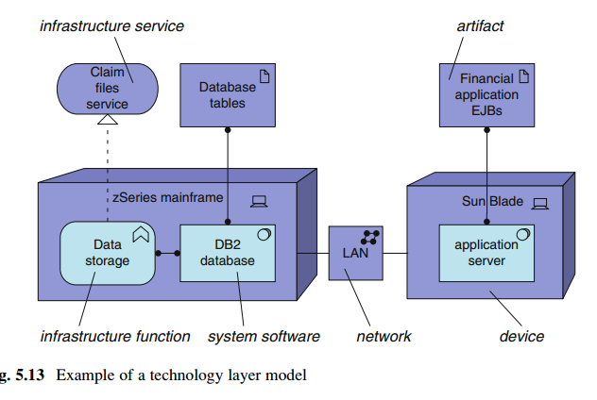

Slide 50
Penyelarasan Aplikasi – Teknologi
Layer teknologi dan aplikasi juga dapat dihubungkan dengan mudah.
Seperti halnya penyelarasan bisnis – aplikasi, dua jenis relasi menyediakan hubungan untuk:
Layanan infrastruktur dapat digunakan oleh fungsi aplikasi dan antarmuka infrastruktur digunakan oleh komponen aplikasi, misalnya ada hubungan dukungan antara layer teknologi dan aplikasi.
Artefak dapat mewujudkan data object dan komponen aplikasi, misalnya ada hubungan implementasi antara later teknologi dan aplikasi.

Slide 51
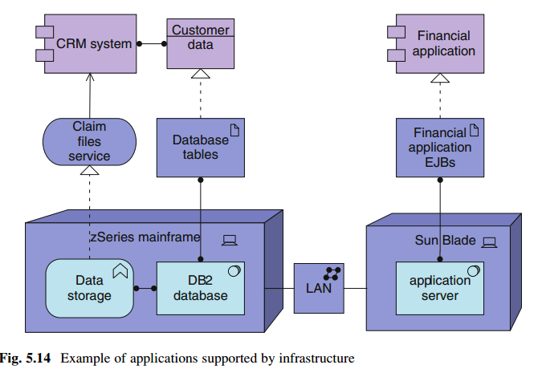

Slide 52
Notasi pemodelan

Slide 53
Simbol dalam ArchiMate Core language dapat dilihat pada slide setelah ini.
Perhatikan bahwa beberapa konsep dapat dinotasikan baik melalui gambar ‘box’ dengan icon, atau melalui icon itu sendiri.

Slide 54
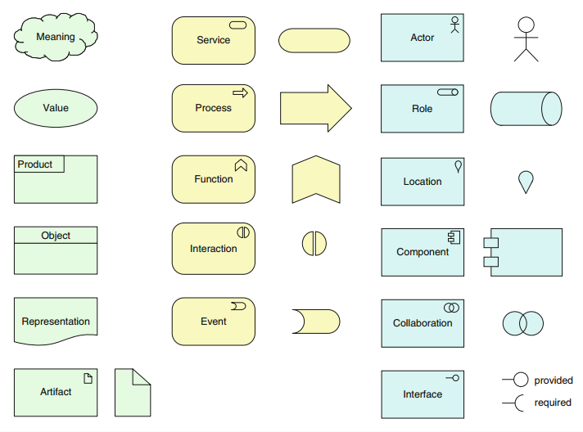

Slide 55
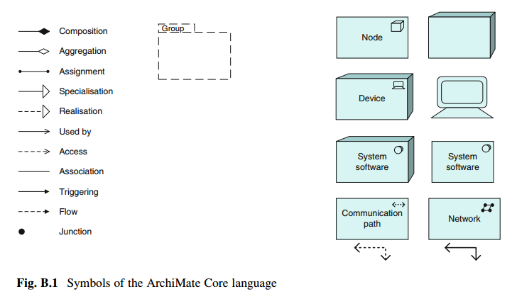

Slide 56
Contoh pemodelan enterprise

Slide 57
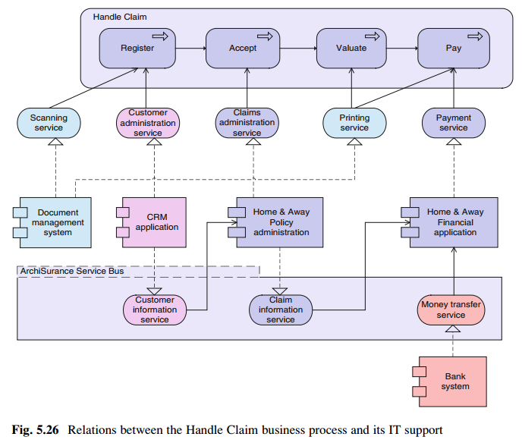

Slide 58
Pertanyaan
Carilah framework apa saja yang umum digunakan dalam melakukan perancangan arsitektur enterprise, lalu jelaskan karakteristik masing – masing framework
Carilah dan tuliskan keseluruhan versi TOGAF dari versi yang pertama sampai dengan yang terakhir, jelaskan perbedaan masing – masing versi
Ringkas/buat resume mengenai TOGAF versi 9.2.

Slide 59
THANK YOU

